Slide 1
Snoozer
Jens Rottiers
CMSDEV 2018-2019

Slide 2
Concept
Een app die gezonde slaap promoot over een periode. De gebruiker moet voor zichzelf een doel stellen (ik wil over 6 weken graag gemiddeld 10 uur slapen per nacht). De app geeft een dagelijkse melding om dat cijfer geleidelijk aan te bereiken.

Slide 3
Technische specificaties
Front-end: Angular Framework
Backend-end: Wordpress Rest Api
Httpclient
Moment.js
Flexbox
Ionicons
Sass
Npm

Slide 4
Functionele specificaties
Login
Register
Slaapdoel opstellen
Gemiddelde slaap berekend
Profiel
Quiz
Tips en tools
Fotowedstrijd
Ontspannende geluiden

Slide 5
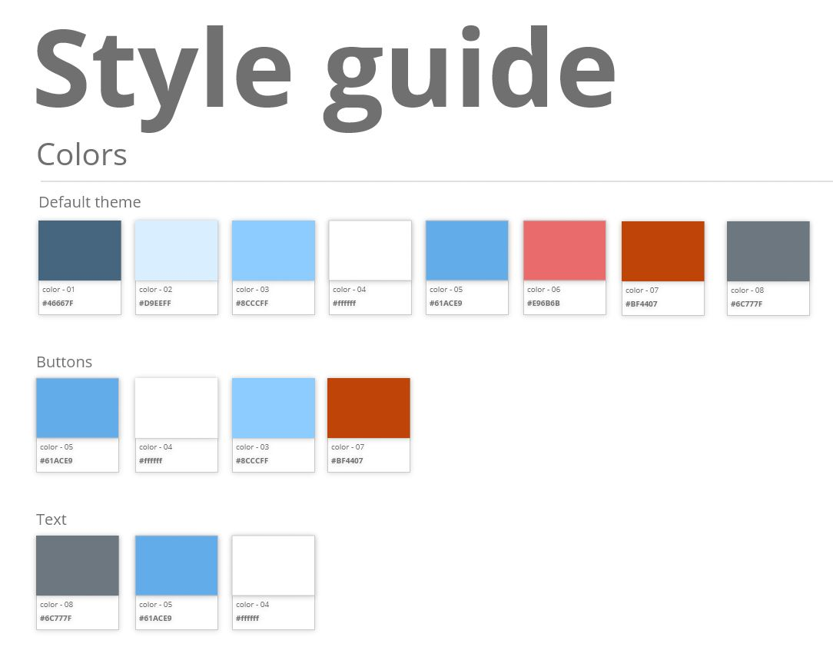
UI-Styleguide

Slide 6
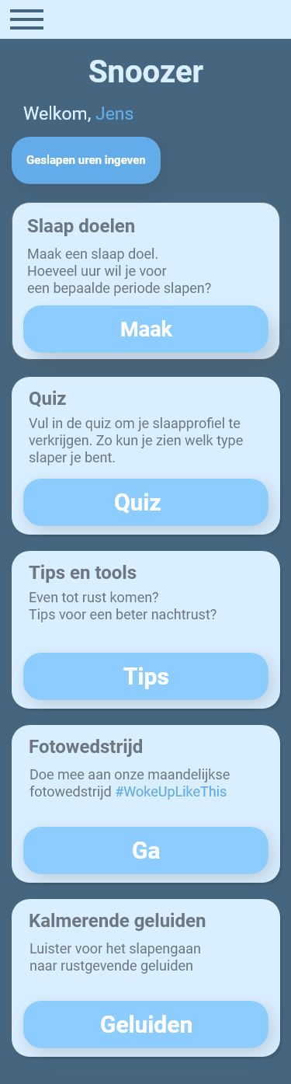
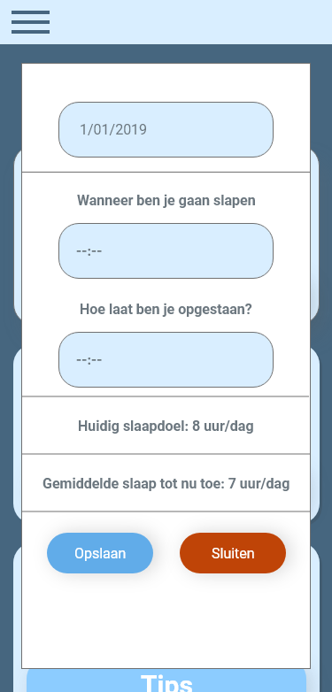
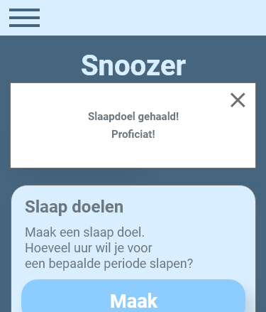
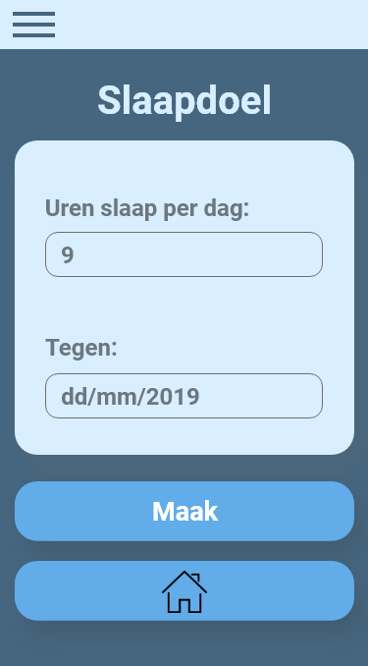
Visual Designs

Slide 7
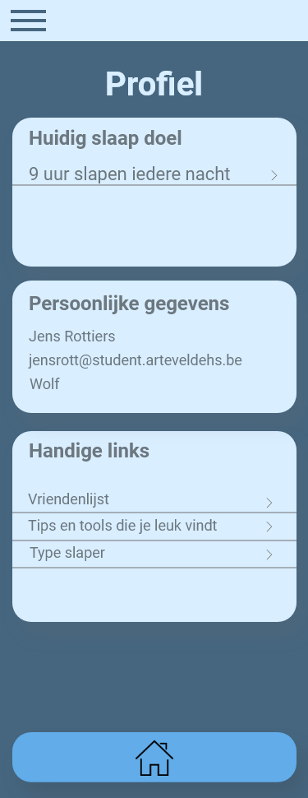
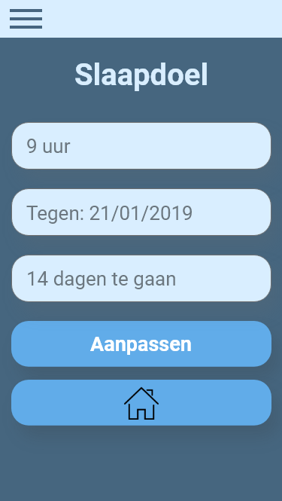
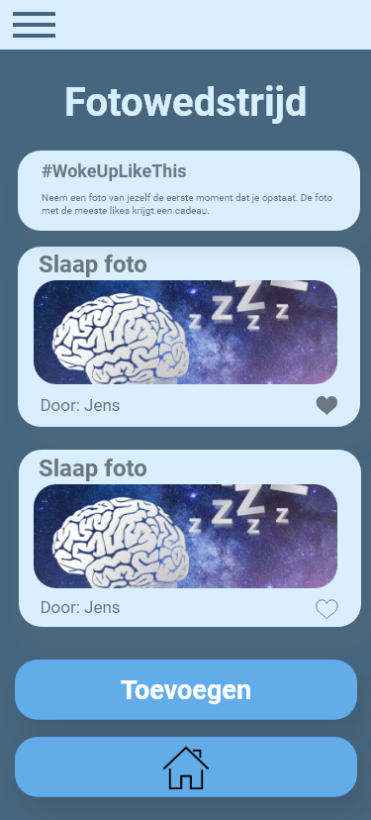
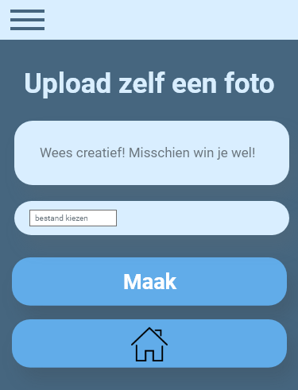

Slide 8
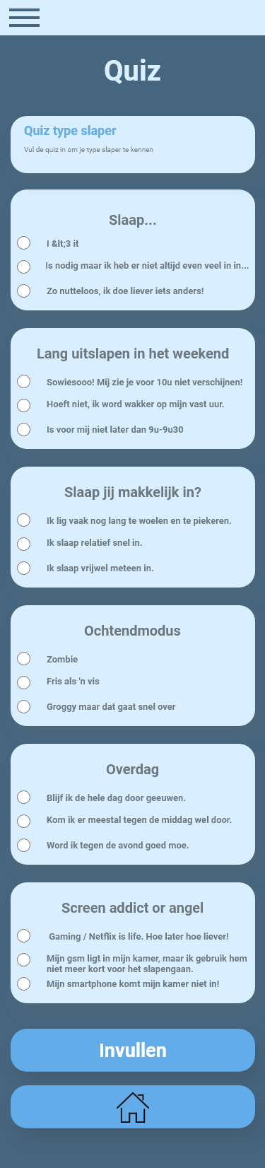
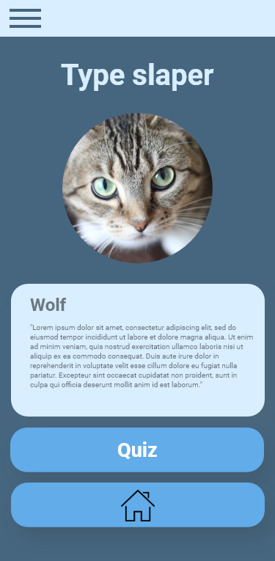
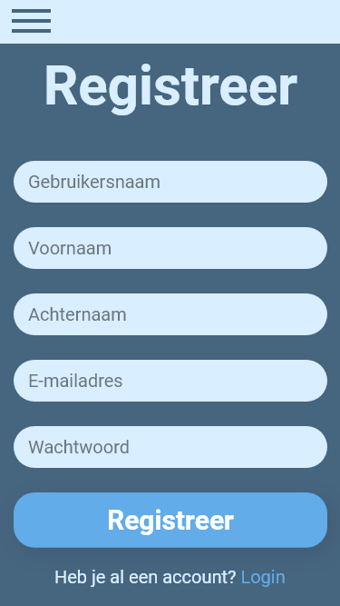
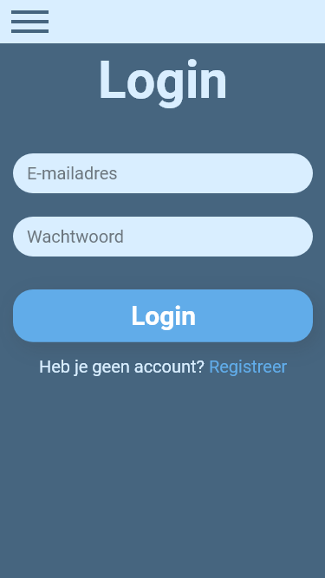
Visual Designs

Slide 9
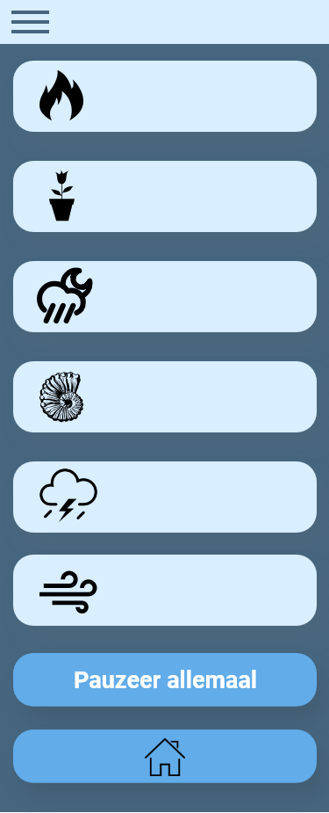
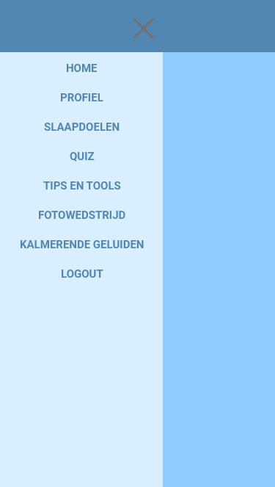

Slide 10
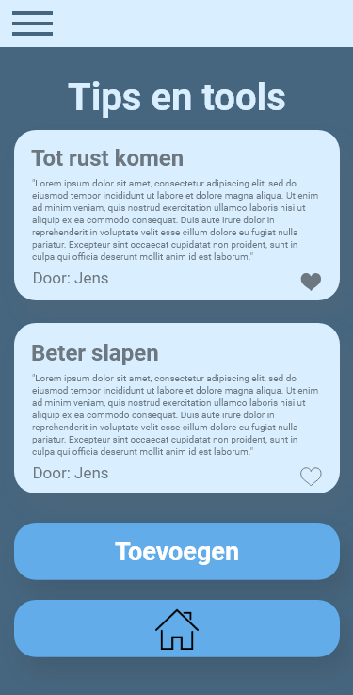
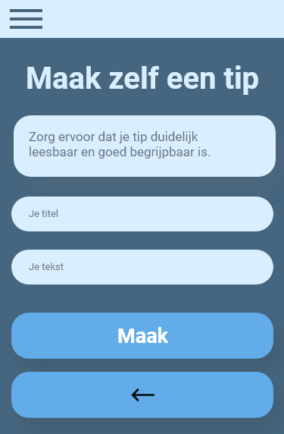

Slide 11
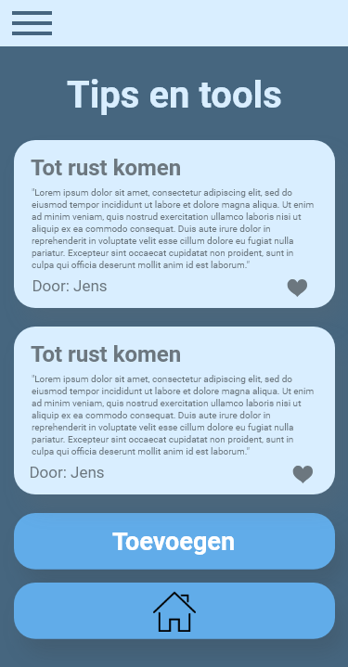
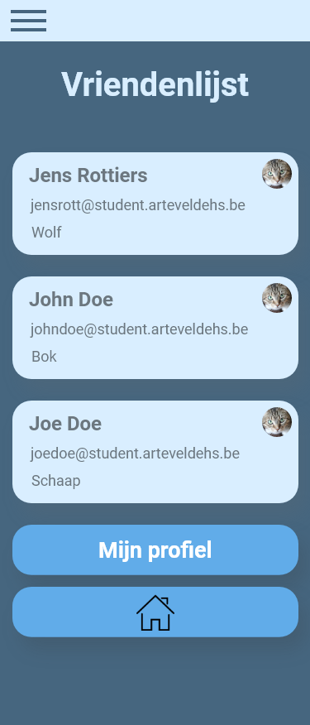
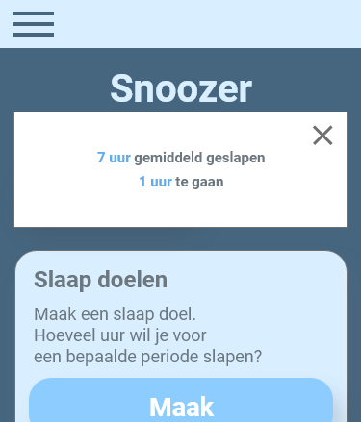

Slide 12
Wireflow
https://xd.adobe.com/view/98610d62-0016-48c7-5f54-923c9bae432d-ee50/

Slide 13
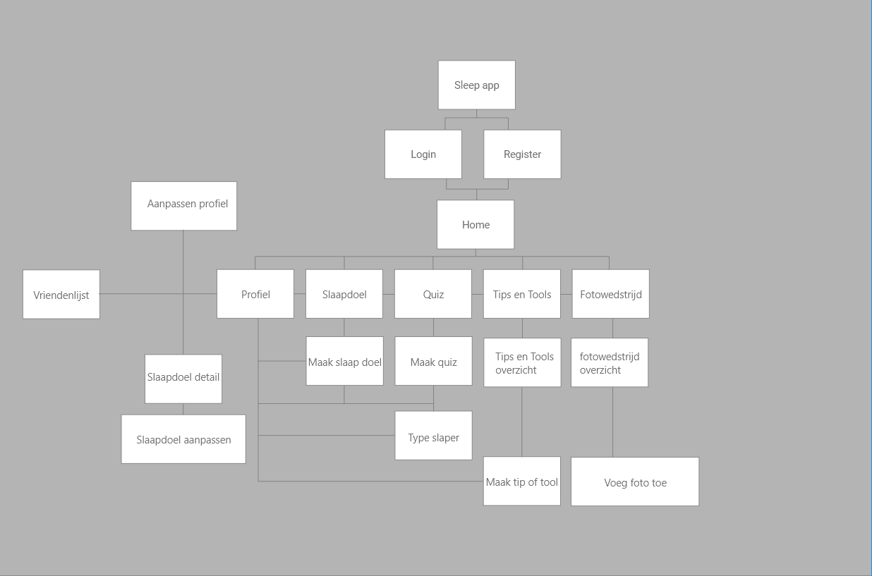
Sitemap

Slide 14
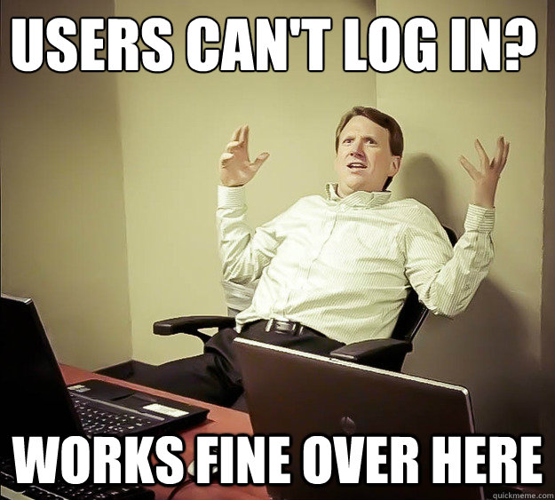
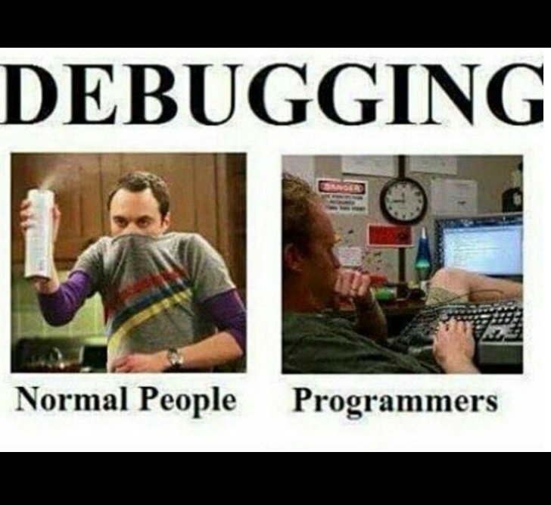
Demo

Slide 15
Nog vragen?

